Slide 1
아이들의 안전을 위한 노란 버스정류장
취지 : 학교 인근 버스정류장을 통해 스쿨존 지역에 운전자가 진입하고 있음을 알려준다.
목적 : 안전속도 준수 및 보행자, 학생들의 안전 예방
현황
1) 스쿨존 안내가 표지판이나 학교 앞 신호등 위, 또는 바닥에만 표시되어 있어 진입 이후에 확인하게 됨.
2) 버스정류장은 각 지자체별 각기 다른 디자인 형태를 띄고 있으나 버스정류장 특성상 철제 뼈대가 대부분 어두운 색상으로 도색되어 있음.
개선방법 : 학교 인근에 있는 버스정류장과 일반 버스정류장을 기본 뼈대에 노랑색을 도색하여 사람들이 쉽게 인지할 수 있게 한다.

Slide 2
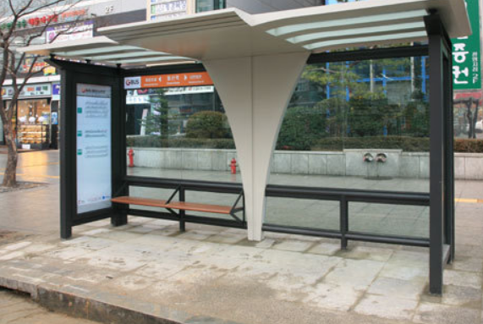
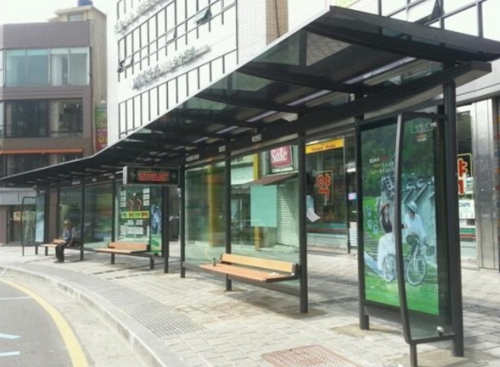
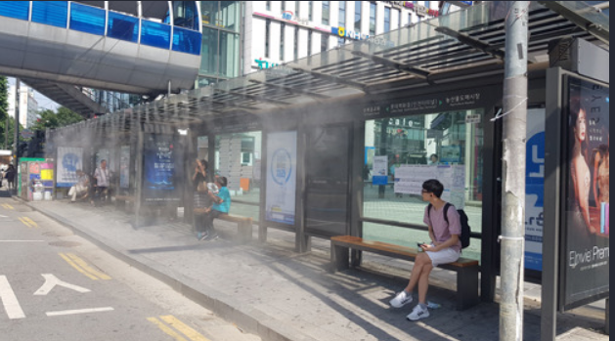
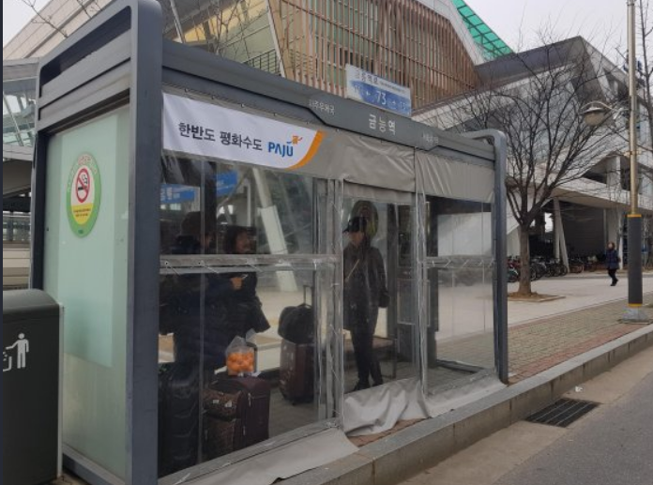
버스정류장의 지자체마다 디자인은 다르나
기본 뼈대는 공통적으로 어두운 색상으로 도색되어 있다.
따라서 기본 뼈대가 되는 부분만을 노랑색으로 도색하여 일반 정류장과 학교 인근 정류장에 시각적 구분을 둔다.

Slide 3
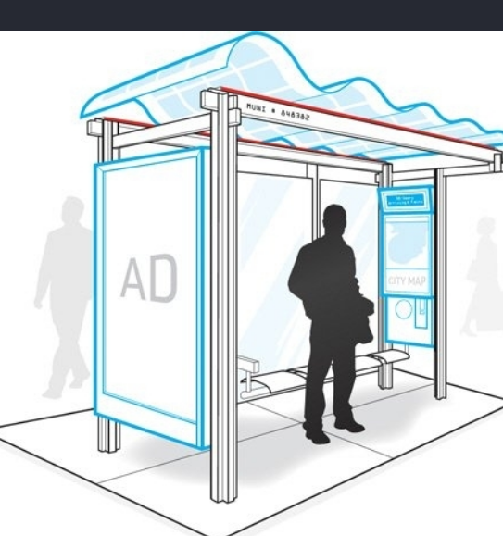
일반 버스정류장과 학교 인근 버스정류장의 기본 뼈대는 동일하다는 기준 에서 버스정류장 뼈대 또는 지붕 등을 눈에 쉽게 띌 수 있도록 노랑색으로 도색
- 제가 디자인 능력이 없어 아래 이미지는 참고로 보시길 바랍니다.
일반 버스 정류장
학교 인근 버스 정류장
학교와 직전거리 50m 또는 100m 기준노랑색 도색

